Slide 1
Entregáveis do Projeto
Professor Esp. Gerson Santos

Slide 2
0. Dados do Grupo
Qual o nome do Grupo
R: KnowU
RA e Integrantes do Grupo
André
Dylan Colonhesi Rebouças
Felipe Mallassen
Felipe Kling
Guilherme Nascimento
Renato Paulino
2

Slide 3
1. Negócio
Qual o negócio (área) do projeto?
R: "Aplicação para combinar eventos culturais com pessoas próximas a localização do usuário em tempo real"
2

Slide 4
1. Negócio - Detalhes
Foi identificado que:
Um dos aplicativos mais utilizados é o Tinder.
Se utiliza muitas estrategias psicológicas para prender a atenção do usuário.
Dentre essas estrategias a mais notável é o ciclo de gatilho que o mesmo utiliza para manter o usuário utilizando o aplicativo.
Dentro do aplicativo, não existe maneira de programar um evento com alguém.
2

Slide 5

PROTO-PERSONA
Usuário frequente de aplicativo de relacionamento.
Quem? Nome, foto e uma frase que especifique o problema
Palavras/frases que definem a persona
Ricardo
‘’Me sinto sozinho e quero conhecer novas pessoas, quem sabe um novo amor, através de um aplicativo de relacionamento.’’
Conectado
Atarefado durante a manhã e a tarde
Está sempre buscando encontros amorosos
Utiliza aplicativos de relacionamento
Mora no Centro
É ansioso
Dores e Necessidades
Está a procura de novas amizades e relacionamentos amorosos
Se sente sozinho a maior parte do tempo
Gosta de ir a encontros em locais como cinema, restaurante ou bar
Não gosta de manter relacionamentos virtuais
? Tem alguma deficiência? Aguarde a aula sobre isso...
2
5

Slide 6
2. Proto-Persona – Justificativa
As analises realizadas para determinar as características da persona foram psicológicas, pois a maioria dos indivíduos apresentam um tipo de ansiedade e uma outra parte insegurança. Foi observado também o horário em que os usuários começam a utilizar o aplicativo que abrange a parte do fim de tarde e de noite. Além disso, aspectos como interesses pessoais e localização também foram levadas em consideração.
6

Slide 7
Entregáveis do Projeto
Proto-Persona: KnowÜ
Professor Esp. Gerson Santos

Slide 8
PROTO-PERSONA APLICATIVO KNOWU
Usuário frequente de aplicativo de relacionamento.
Quem? Nome, foto e uma frase que especifique o problema
Palavras/frases que definem a persona
Dores e Necessidades
2
7

Slide 9
2. Proto-Persona KnowÜ – Justificativa
6

Slide 10
2. Proto-Persona – Justificativa
6

Slide 11
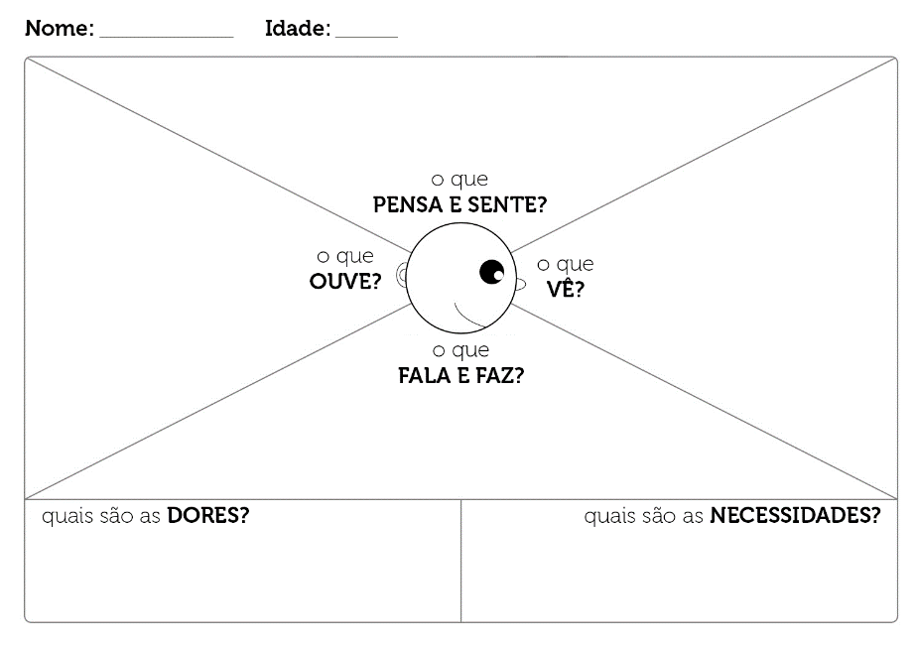
4. Mapa de Empatia – Em Socioemocional
2

Slide 12









5. Jornada – Simplificada
Fases (utilizador)
FASES UTILIZADOR
FASES UTILIZADOR
FASES UTILIZADOR
FASES UTILIZADOR
Faz
(ações do usuário)
Ação 1
Ação 2
Ação 3
Sente
(dores do usuário)
Pensa
(usuário)
Pensamento 1
Pensamento 2
Pensamento 3
Proposta
(mudanças)
Fazer isso
Fazer aquilo
2

Slide 13
Resumo do que precisa ser entregue
ENTREGA DE PI EM GRUPO
Passo 1 – Definição do Negócio
Passo 2 – Proto Persona
Passo 3 – Entrevistas (5 para o grupo)
Passo 4 – Mapa de Empatia
Passo 5 – Jornada
<número>

